Slide 1
Técnicas de Representação de Conhecimento
Frames e Scripts

Slide 2
Frames e Scripts
representação de conhecimento sobre objetos e eventos típicos de uma situação específica
  objetos - frames
  eventos - scripts
objetivo é organizar a representação do conhecimento de maneira a focar a atenção e facilitar a inferência e recuperação

Slide 3
estrutura de conhecimento que permite interpretar algo novo em termos de conhecimentos anteriores
  baseado na experiência
estrutura cujo topo é sempre verdade para uma determinada situação e cuja parte inferior contém “slots” que devem ser preenchidos com informação originada de uma situação específica

Slide 4
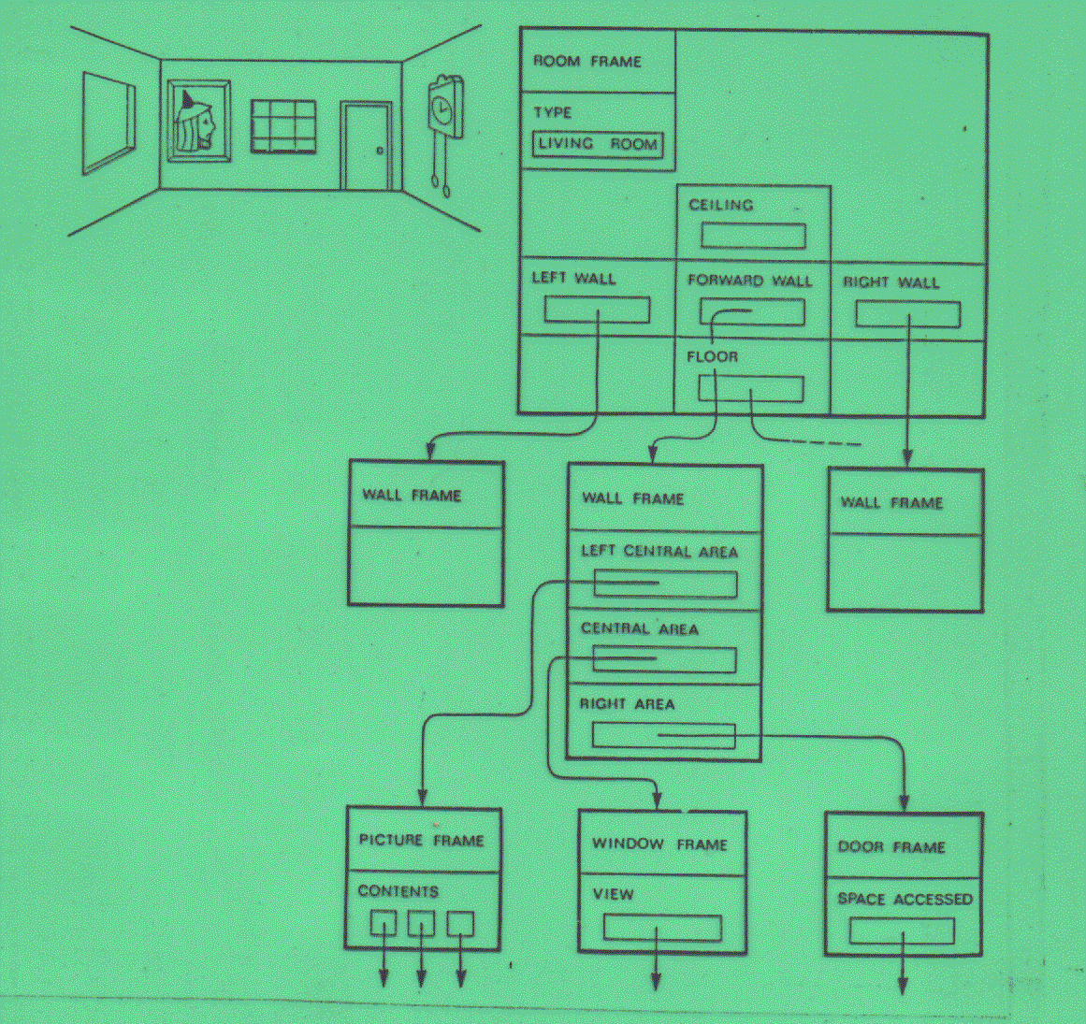

Slide 5
Frames
estrutura de dados que inclue todo o conhecimento sobre um objeto
conhecimento é organizado em uma estrutura hierárquica
é basicamente uma aplicação de programação orientada à objetos
cada frame descreve um objeto usando uma terminologia especial

Slide 6
Terminologia
slot
facet, object
default
demon
if needed
instance of
master frame
……….

Slide 7
Conhecimento é particonado em slots
  conhecimento declarativo ( ex.cor de um carro)
  conhecimento procedural ( ex. ativar uma regra para um dado valor)
Ex: frame para descrever um carro

Slide 8
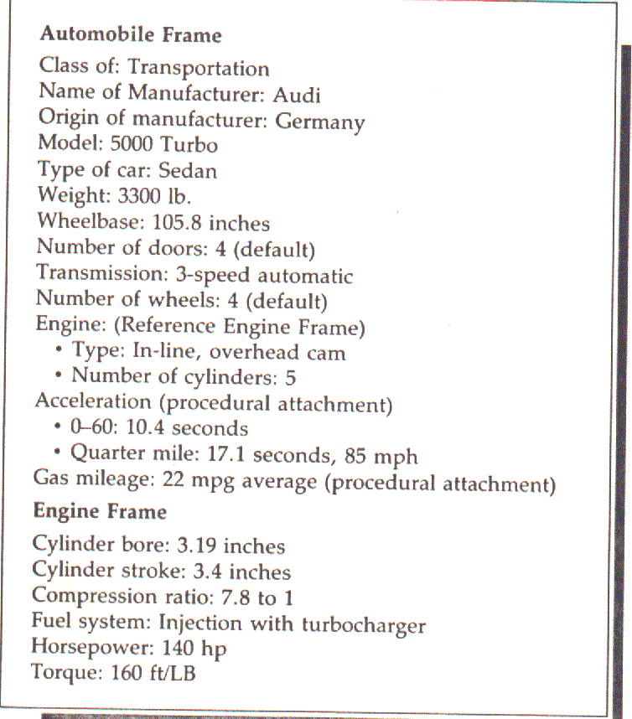

Slide 9
slot
  conjunto de atributos que descreve um objeto
facets
  subslots
  descrevem algum conhecimento ou procedimento sobre o atributo do slot

Slide 10
Formas de uma facet
valores
  descrevem atributos como verde, azul, amarelo etc para um slot de cor
default
  é usado se o slot está vazio, ou seja, sem qualquer descrição ( ex. carro tem 4 rodas)
range
  indica que tipo de valor pode aparecer no slot ( ex.: somente inteiros entre 0..100)

Slide 11
if added
  contém informação procedural
  especifica uma ação a ser tomada quando um valor for adicionado ao slot
  demons
if needed
  é usado no caso de nenhum valor ser dado ao slot
  aciona um procedimento que retorna um valor

Slide 12
other
  pode conter frames, redes semânticas ou outro tipo qualquer de informação

Slide 13
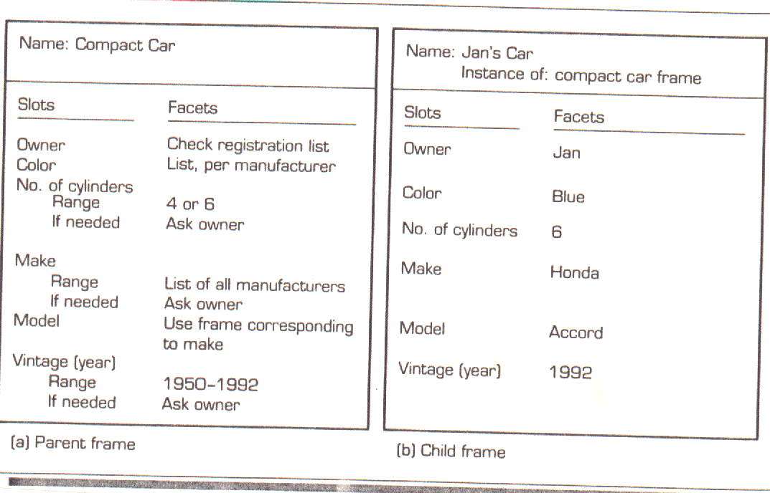

Slide 14
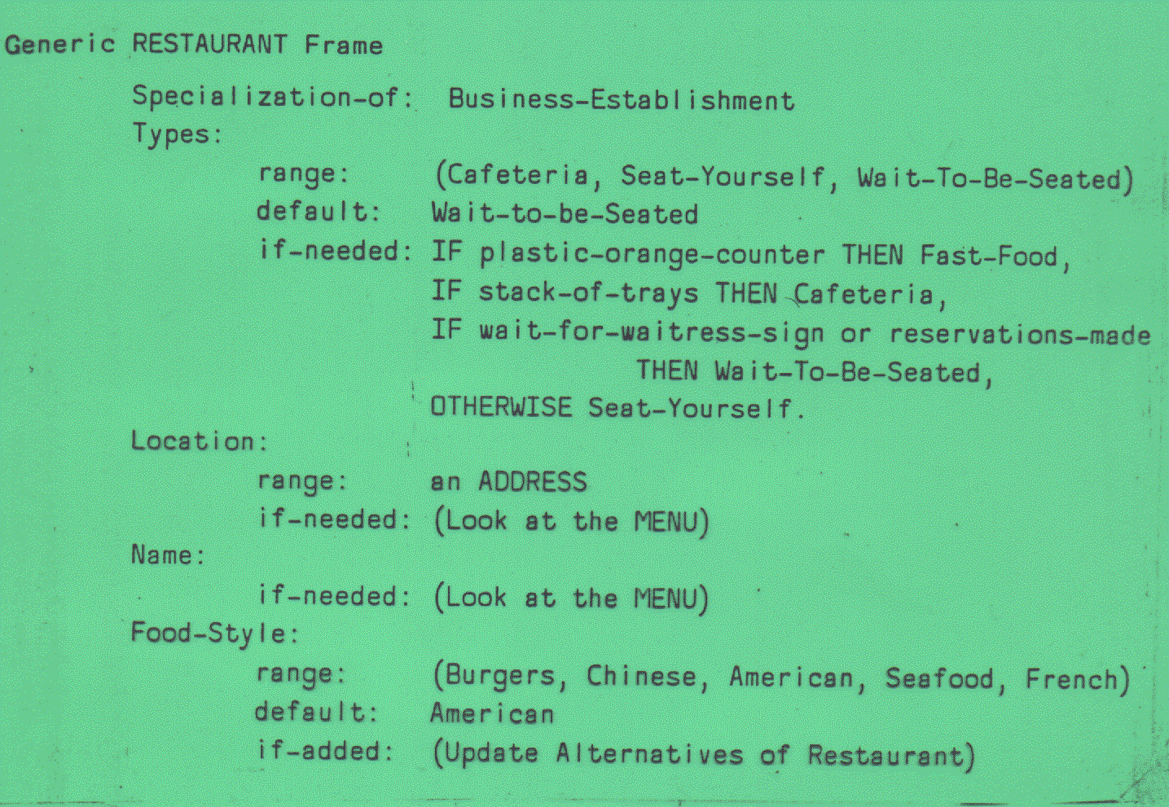

Slide 15
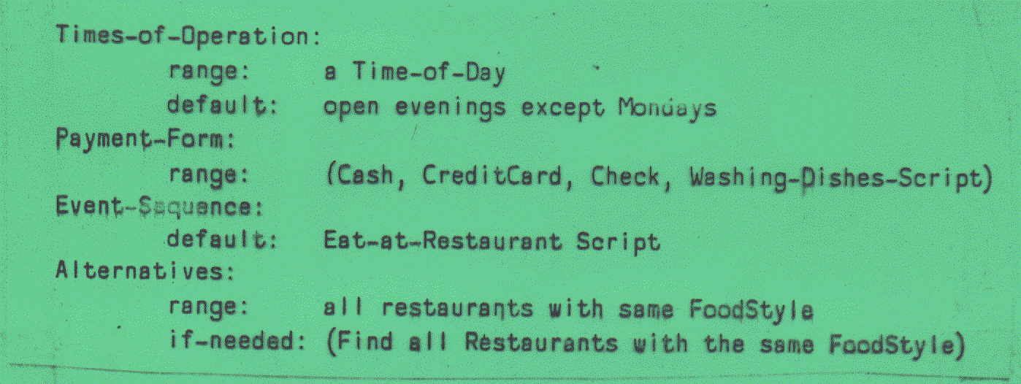

Slide 16
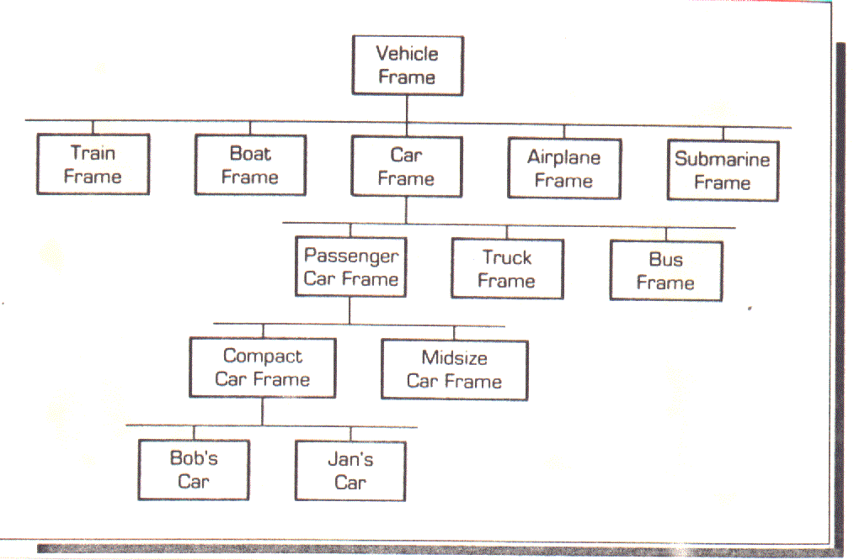
Hierarquia e Herança em Frames

Slide 17
Capacidade dos frames
habilidade de claramente documentar informação sobre o modelo de um domínio
  ex.: planta de uma máquina e seus atributos
habilidade de limitar valores que um atributo pode assumir
modularidade da informação, facilidade de expansão e manutenção
plataforma para construir interface gráfica com objetos gráficos

Slide 18
mecanismo que permite restringir fatos durante a inferência
mecanismo que suporta herança de informação dentro de uma hierárquia de classes
normalmente utilizado para representar conhecimento estereotipado

Slide 19
Scripts
semelhante ao frame
ao invés de descrever um objeto, descreve uma sequência de eventos
retrata uma situação estereotipada

Slide 20
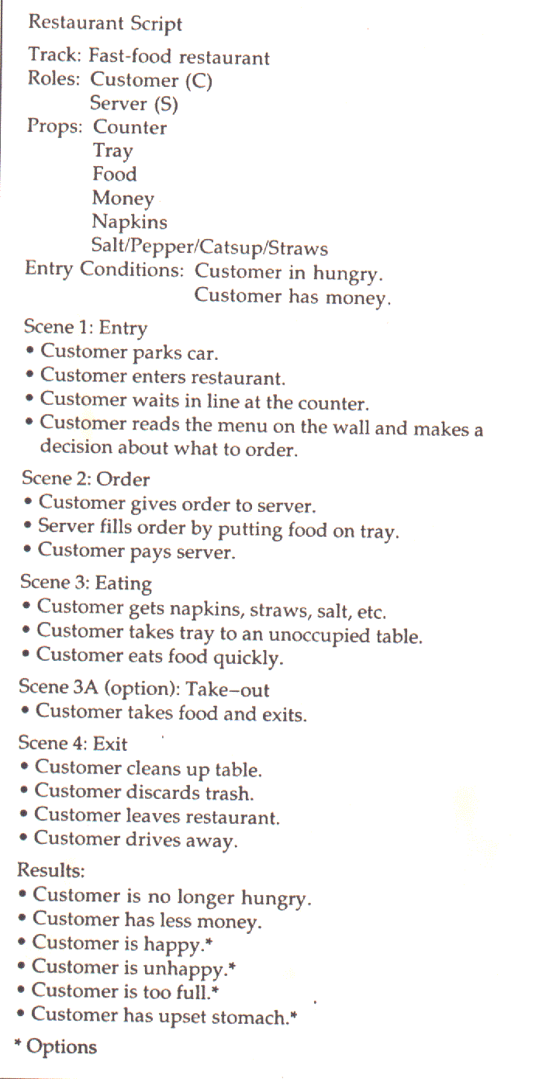

Slide 21
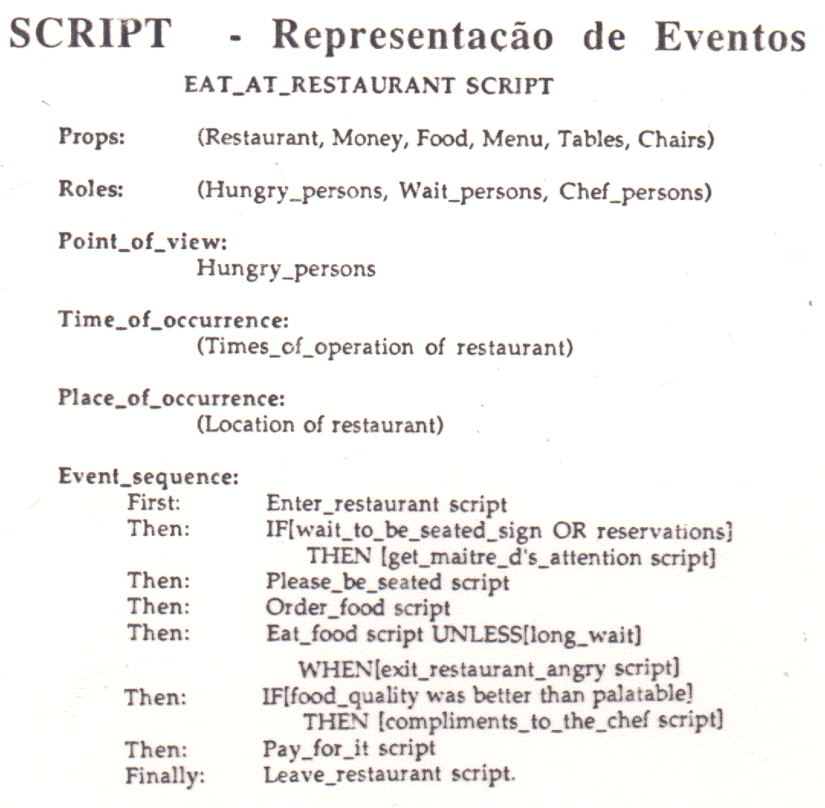

Slide 22
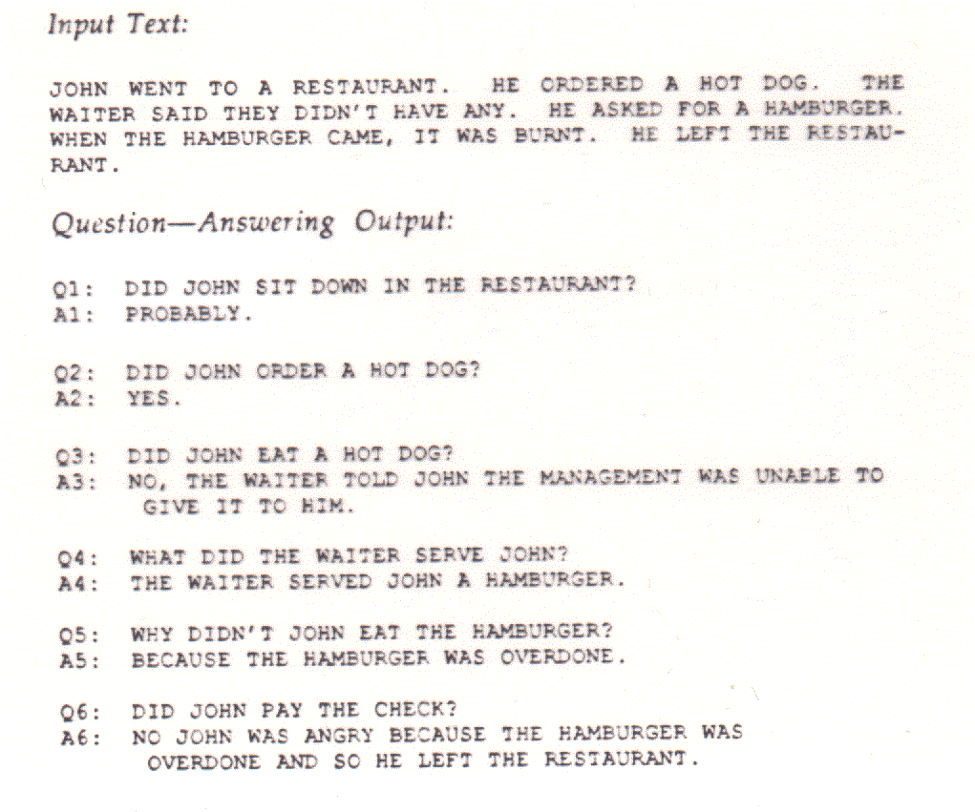

Slide 23
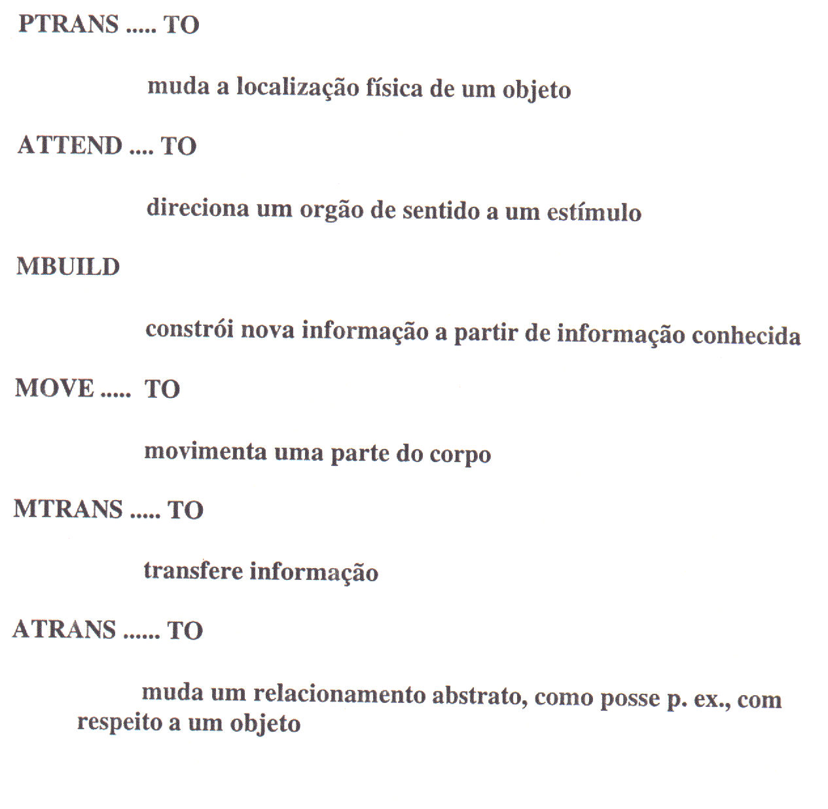

Slide 24
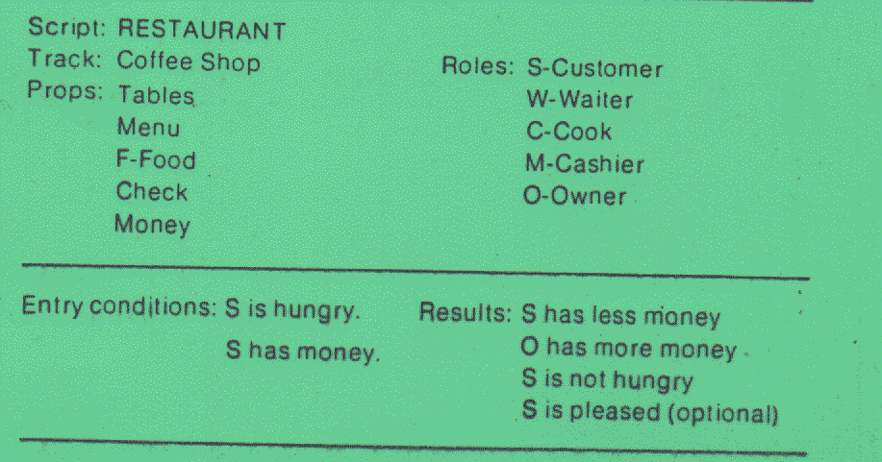

Slide 25
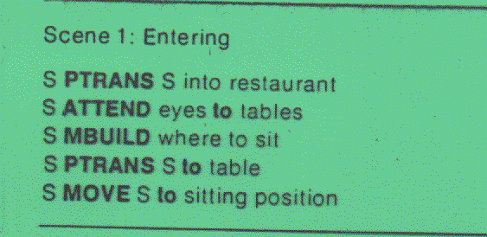

Slide 26
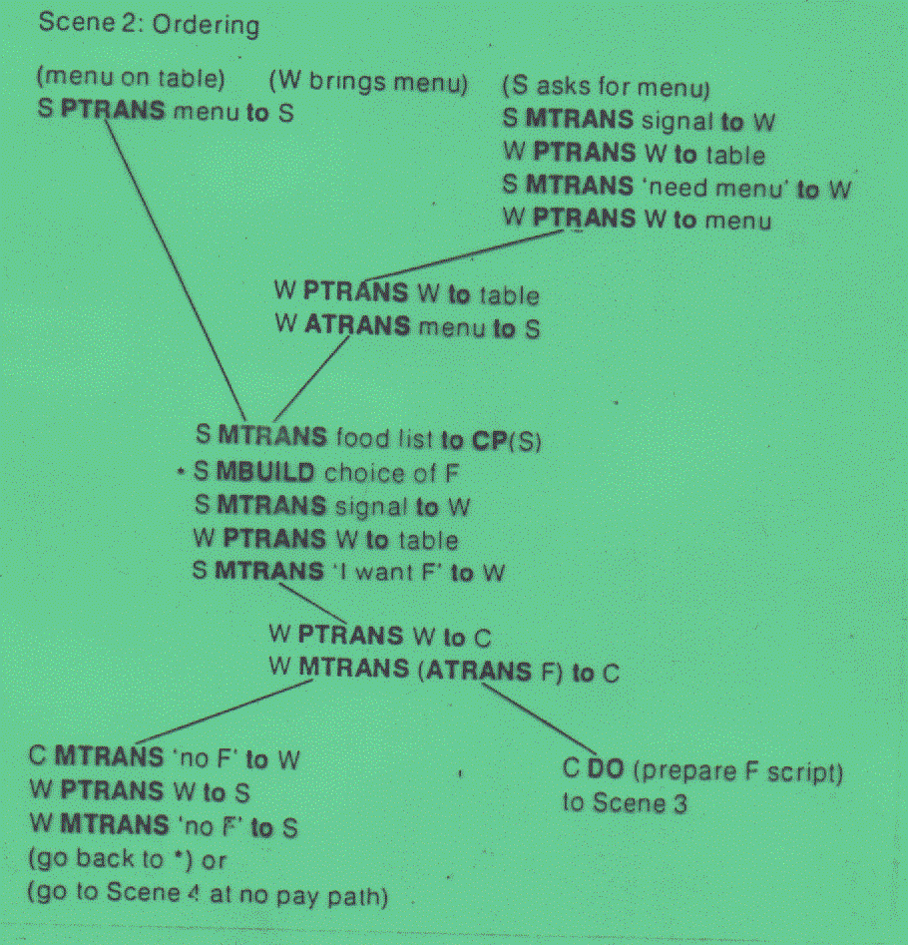

Slide 27
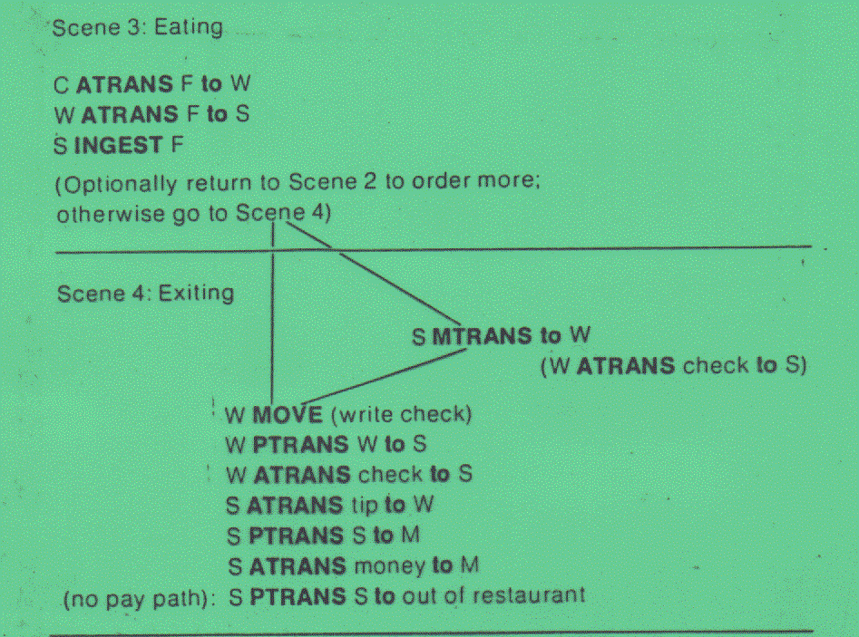

Slide 28
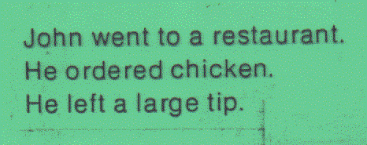

Slide 29
